Slide 1
20 эффективных приемов
целеполагания

Slide 2
Прием «Проблемная ситуация»
Урок русского языка
по теме «Склонение имён существительных»
– Прочитайте предложение:
Старая женщина волновалась о сестре и дочери.
– О ком волновалась женщина?
– К какой части речи относятся эти слова?
– Определите их род и падеж. (ж.р., П.п)
– Выделите окончания. (-е, -и)
– Что вас удивило?

Slide 3
Прием «Проблемная ситуация»
1
«Проблема предыдущего урока»
2
«Подводящий диалог»

Slide 4
Прием «Собери слово»
шифровка
ребус
головоломка
кроссворд
анаграмма и т.д.)

Slide 5
Приемы «Яркое пятно»
1
Яркое пятно (выделение цветом)
2
Группировка
3
Исключение
4
Закономерность
5
Поиск ошибки

Slide 6
Яркое пятно (выделение цветом)
Урок математики

Slide 7
Группировка
Урок математики в 1 классе
6, 12, 17, 5, 46, 1, 21, 72, 9

Slide 8
Исключение
Собака, ласточка, медведь, корова, воробей, заяц, бабочка, кошка

Slide 9
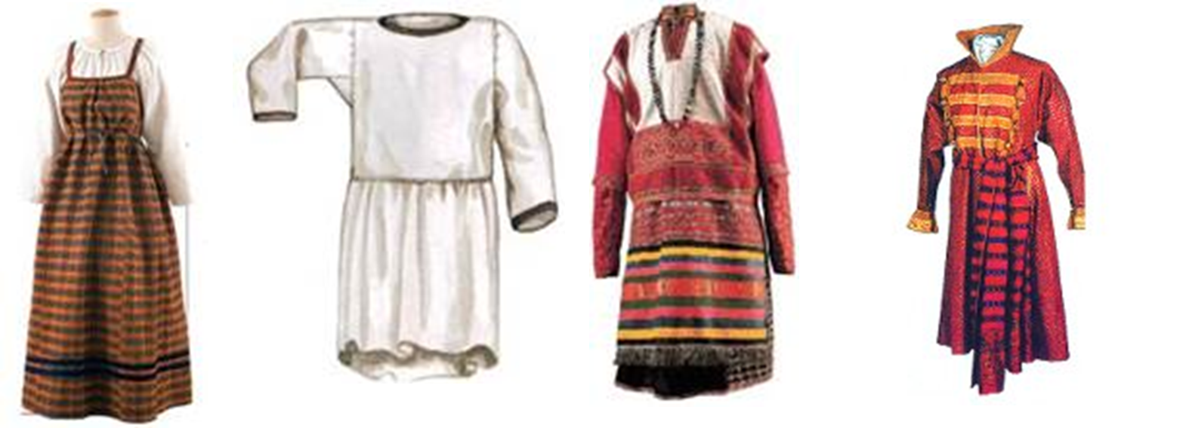
Закономерность
Урок окружающего мира

Slide 10
Приемы «Работа с понятием»
1
Высказывание предположений о значении
2
Демонстрация множественности смыслов
3
Ассоциации (от ассоциаций к ключевому слову и наоборот)

Slide 11
Высказывание предположений о значении
Как вы думаете, что может
означать слово…
«спряжение»?
«биссектриса»?
«симбиоз»?
«вече»?
«инфляция»?
«гипербола»?
Свойство глаголов изменяться по лицам, числам, временам

Slide 12
Демонстрация множественности смыслов
Что вы понимаете под понятием…
Придумайте словосочетание со словом…
«площадь»
«клетка»
«корень»
«спутник»
«царство»
центральная площадь
жилая площадь
площадь бассейна
газетная площадь
рабочая площадь
людная площадь
площадь фигуры

Slide 13
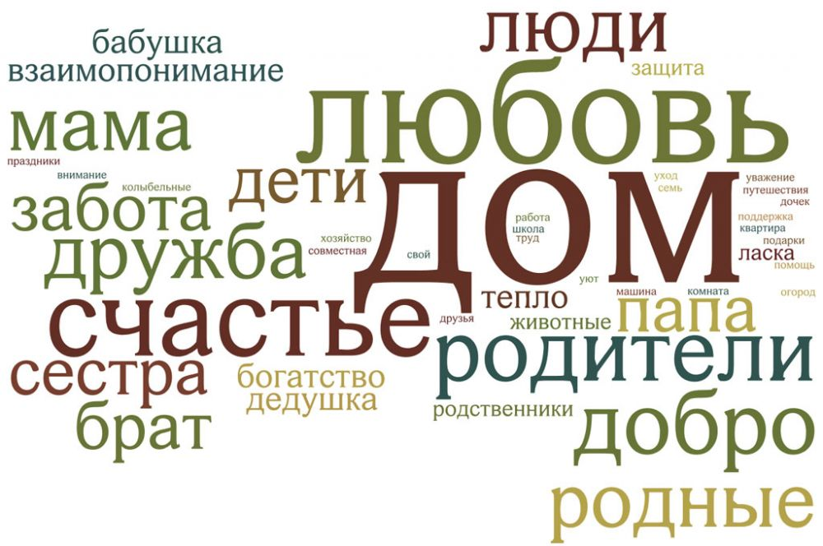
Ассоциации (от ассоциаций к ключевому слову и наоборот)
С каким понятием могут ассоциироваться все эти слова…

Slide 14
Приемы «Индуктор»
1
Странный (парадоксальный) вопрос
2
Верите ли вы…
3
Интрига через предмет
4
Черный ящик

Slide 15
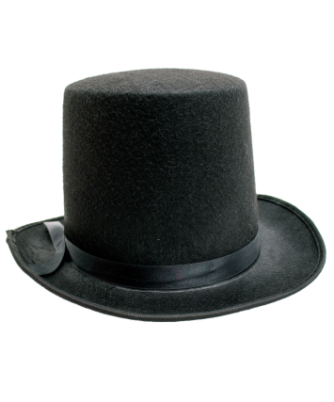
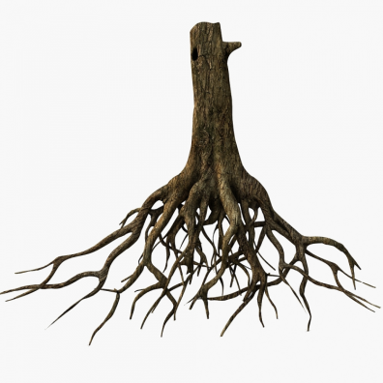
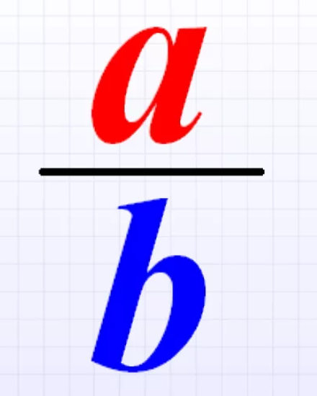
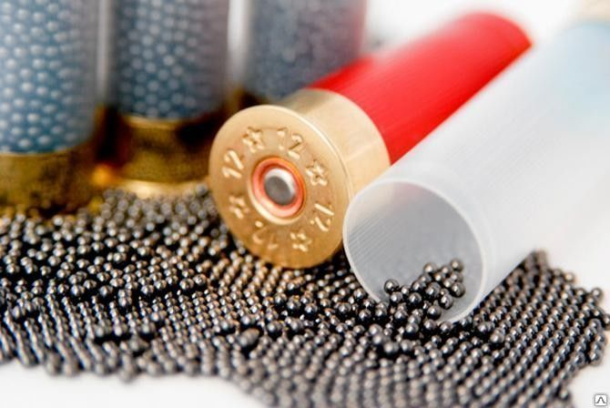
Странный (парадоксальный) вопрос
Какую геометрическую фигуру носят на голове?
Что общего у растений и всех слов русского языка?
Без чего не могут обойтись охотники, барабанщики и математики?

Slide 16
Верите ли вы…
мозг есть не только в голове
все главные законы многомиллионной страны собраны в книгу, которая тоньше вашего учебника
температура чая в чашке влияет на скорость растворения сахара
в Австралии люди сражаются против кроликов

Slide 17
Интрига через предмет
Симметрия
И.А.Крылов Басни
Многозначные слова

Slide 18
Чёрный ящик
«…Если вы заглянете в этот ящик, то вам покажется, что он пуст. Тем не менее, я там. Даже обидно – я имею массу, но вы этого не заметите. Зато вы очень быстро обнаружите мое отсутствие – уверяю вас»

Slide 19
Приемы «Моделирование ситуации»
1
Жизненная ситуация
2
Нереальная ситуация

Slide 20
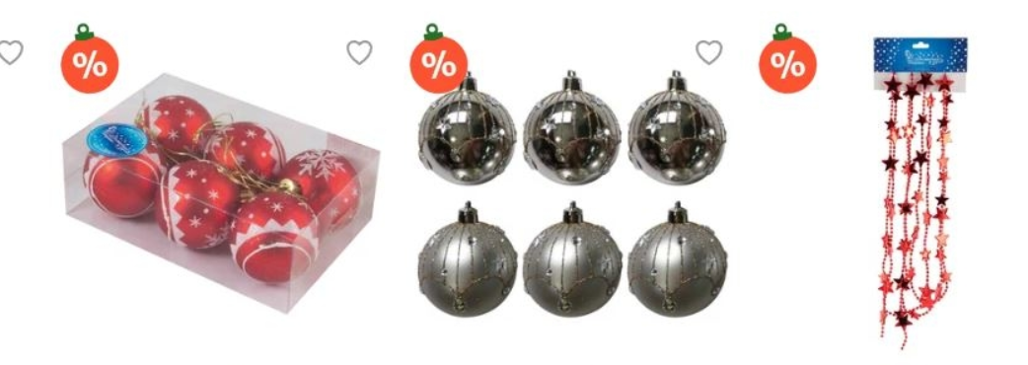
Жизненная ситуация
На распродаже в универмаге набор ёлочных игрушек стоит 300 рублей. На него действует предновогодняя скидка 10 %. Хватит ли Маше денег купить этот набор, если у неё 280 рублей?

Slide 21
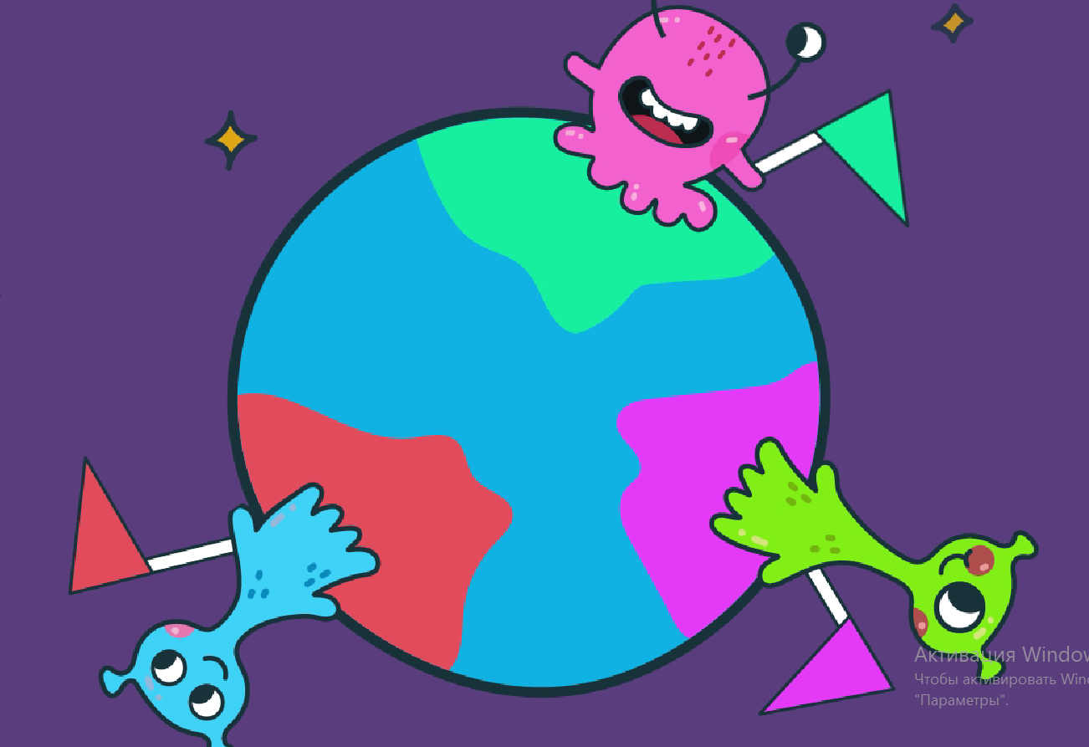
Нереальная ситуация
На далекой планете живут разумные существа, которые только начали создавать государства. Давайте объясним жителям этой планеты, какой основной закон должен быть в каждой стране?

Slide 22
Приемы «Домысливание»
1
Опорные глаголы
2
Опорные вопросительные слова
3
Алгоритм по аналогии

Slide 23
Опорные глаголы
Повторить…..
Изучить….
Узнать…
Проверить…
Урок русского языка по теме "Будущее время глаголов"
продолжи ряды слов:
Играть – играл – играю –…
Читать – читал – читаю –…

Slide 24
Опорные вопросительные слова
Кто…..
Где….
Когда…
Какая…
Урок окружающего мира по теме
«Как Москва строилась"

Slide 25
Алгоритм по аналогии

Slide 26
Цифровая безопасность и гигиена школьника. Виртуальный я – что можно и что нельзя?

Slide 27
Приемы целеполагания
1
Моделирование ситуации
2
Яркое пятно
3
Проблемная ситуация
4
Работа с понятием
5
Домысливание
6
Индуктор

